Slide 1





Inteligencia de inventario: Del Analisis a la acción
Proyecto Final DAFT13 Equipo 2: Print 1

Slide 2


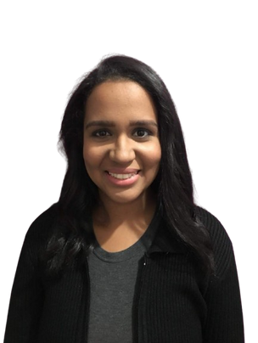

Equipo del Proyecto
Santiago, Edwin
Data Engineer + Project Manager
Sanchez, Barbara
Data Analyst + BI Analyst
Ostinelli, Franco
Data Science + BI Analyst
Arcia, Ducelvis
Data Analyst + BI Analyst

Slide 3






Objetivos
GENERAL
ESPECÍFICOS
OPTIMIZAR LA GESTIÓN DEL INVENTARIO DE LA EMPRESA DE BEBIDAS HERITAGE.
BUSCAR PATRONES
ANALIZAR DEMANDA
NIVELES DE STOCK
ARMADO DE REPORTES

Slide 4









TÉCNOLOGIAS

Slide 5

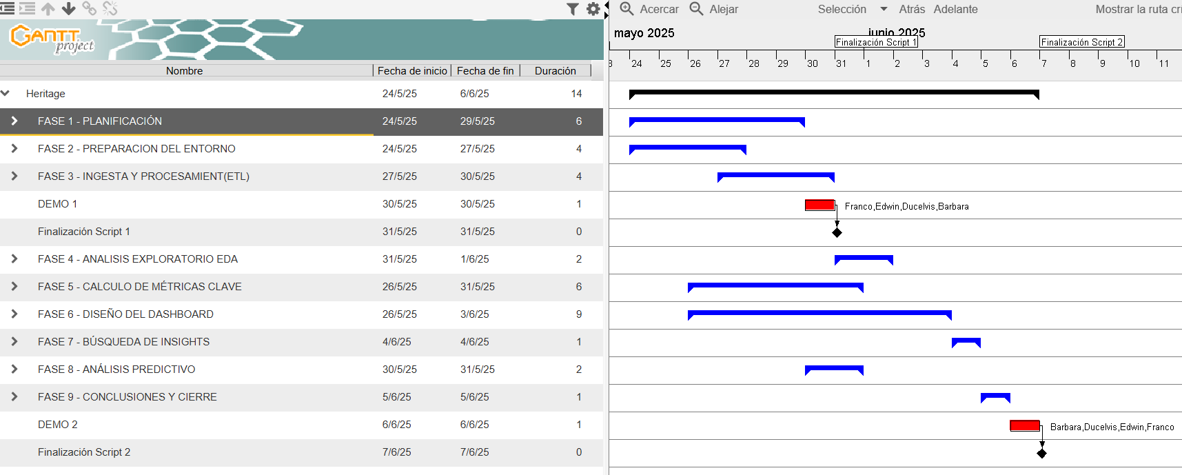

Plan de trabajo del proyecto

Slide 6

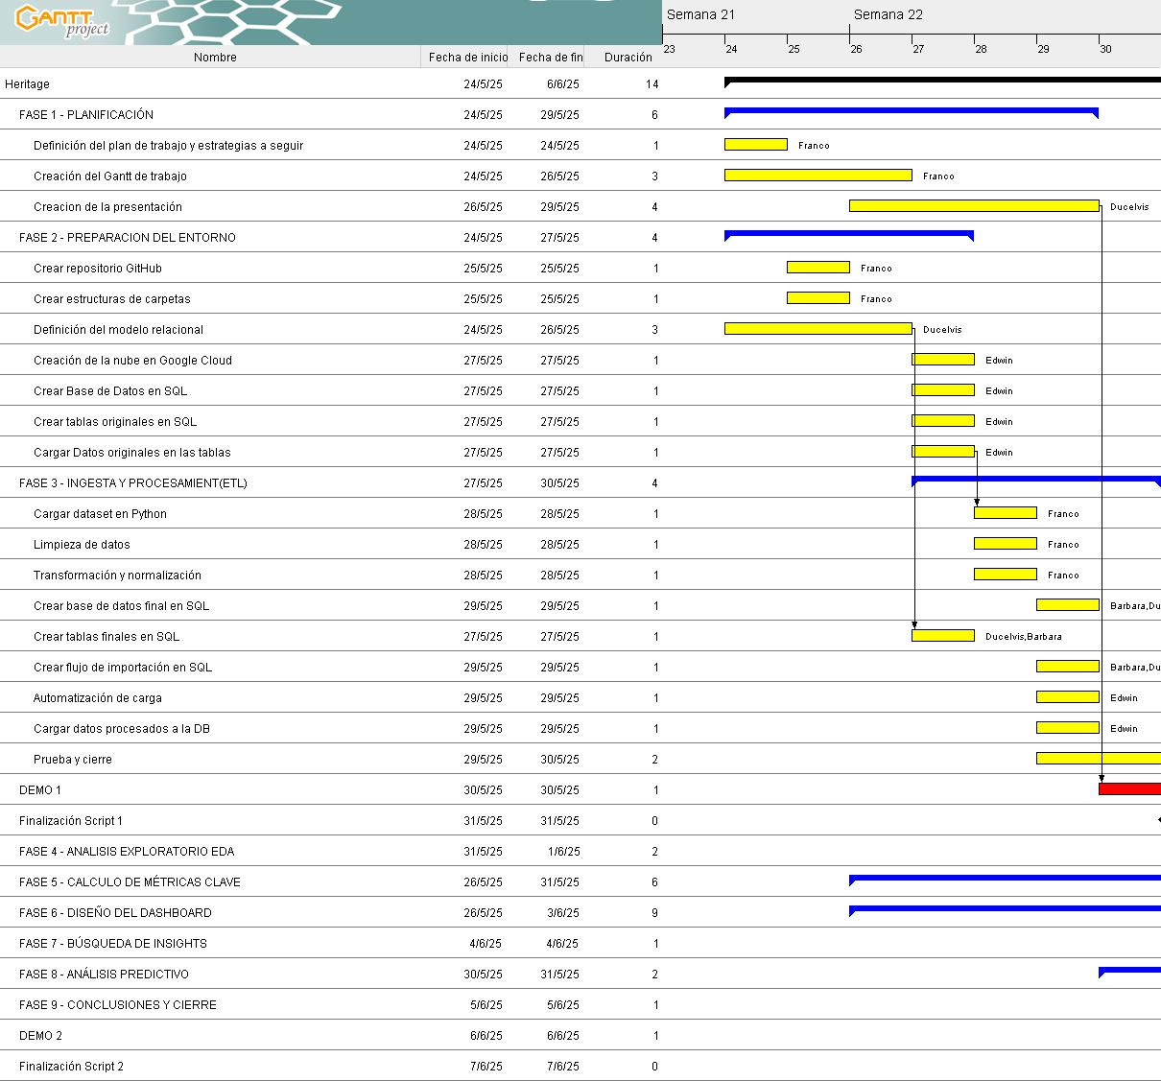


Plan Script 1

Slide 7















Limpieza y transformación de datos
¿QUE ENCONTRAMOS?
¿QUE ACCIONES TOMAMOS?
ENCABEZADOS DENTRO DE LOS DATOS
ELIMINAMOS LOS ENCABEZADOS
DATOS VACIOS EN ALGUNAS FILAS
SE REEMPLAZO DATOS FALTANTES O SE ELIMINO ESTAS FILAS
DATOS MAL CARGADOS EN NOMBRE PROVEEDOR
SE ELIMINO LA INFORMACIÓN QUE NO CORRESPONDIA
COLUMNAS CON ALTO PORCENTAJE DE DATOS FALTANTES (CITY, APPROVAL)
SE ELIMINO ALGUNAS COLUMNAS O SE REEMPLAZO CON DATOS DE OTRAS TRABLAS.
NO SE ENCONTRARON DATOS DUPLICADOS
SE MODIFICO TIPOS DE DATOS FECHA Y ESPACIOS VACIOS EN LOS DATOS
ERRORES EN LLAVES PRIMARIAS

Slide 8
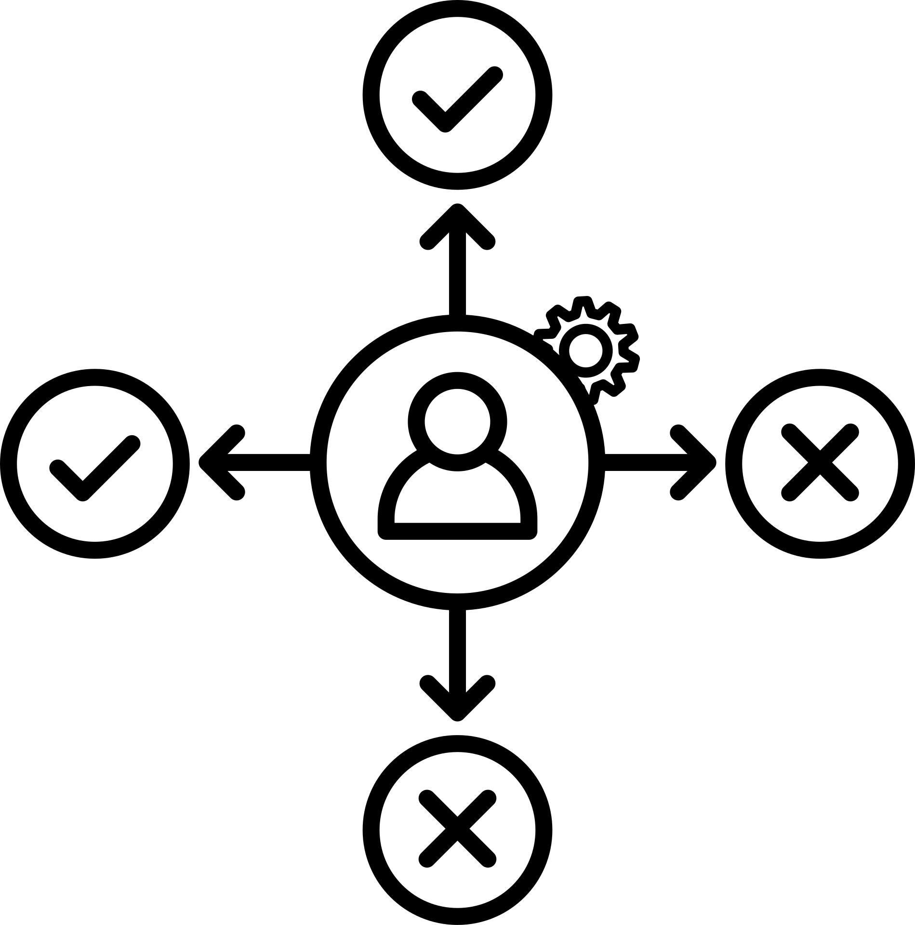
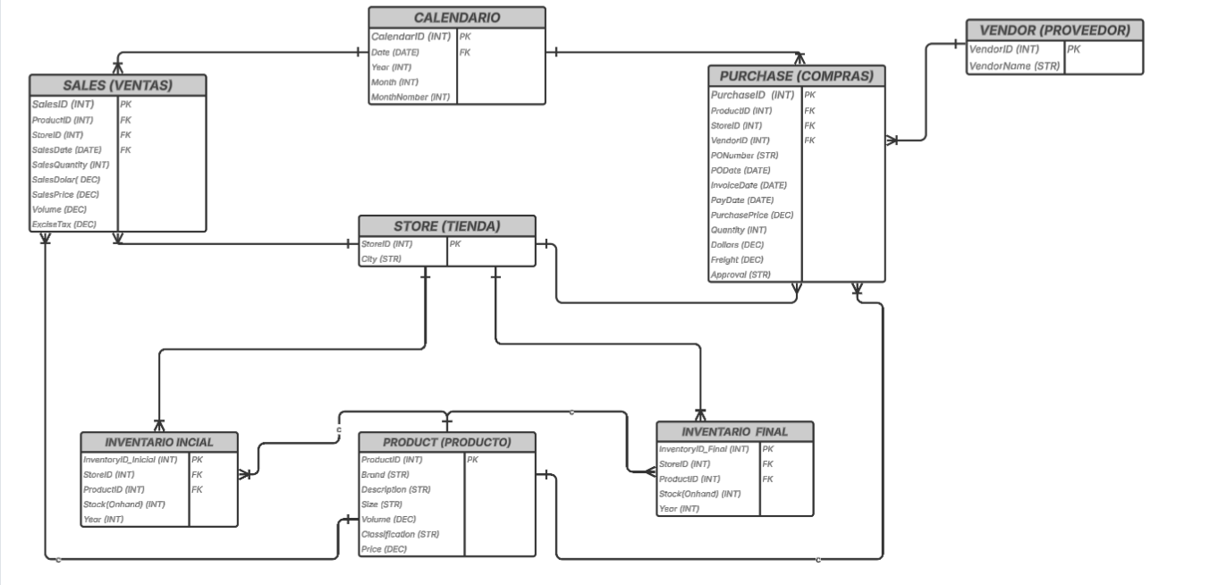
MÓDELO ENTIDAD-RELACIÓN

Slide 9

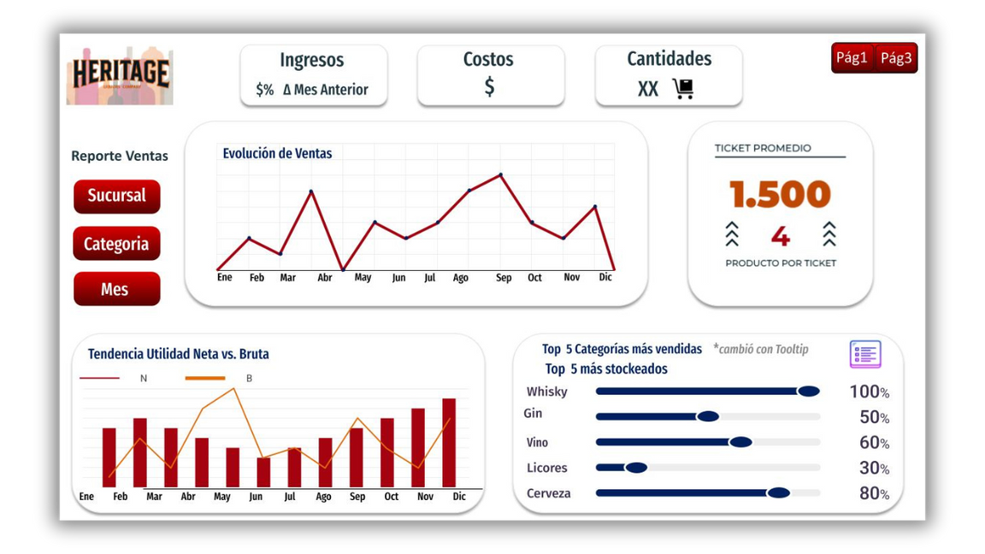
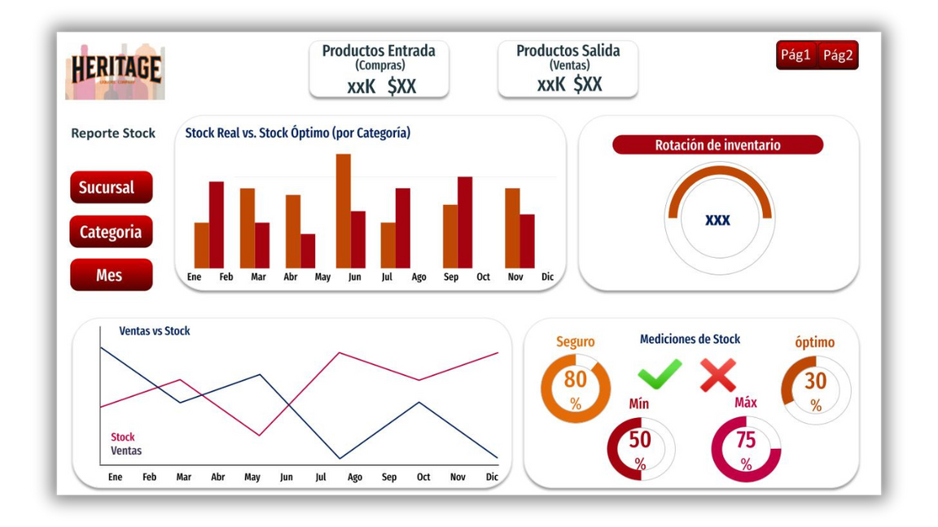
MOCKUP

Slide 10


AUTOMATIZACIÓN DE LA INGESTA

Slide 11

Preguntas
Gracias por su atención

Slide 12
Inteligencia de inventario: Del Analisis a la acción
Proyecto Final DAFT13 Equipo 2: Sprint 2

Slide 13
Objetivos
IDENTIFICACIÓN PATRONES
ANALIZAR DEMANDA
CALCULAR STOCKS
ARMADO DE REPORTES

Slide 14
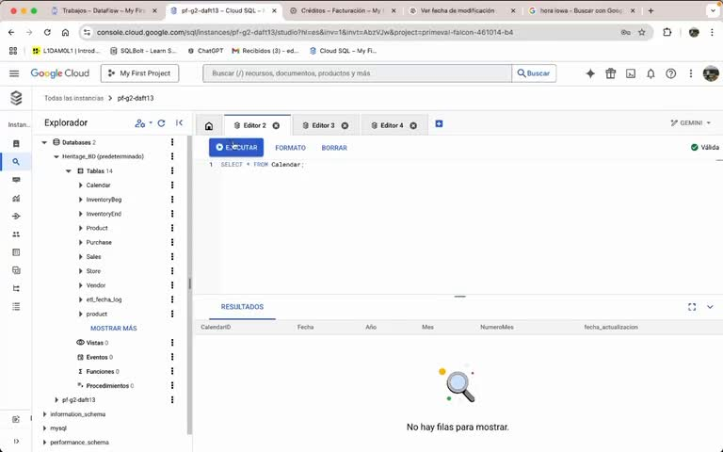
AUTOMATIZACIÓN DE LA INGESTA

Slide 15
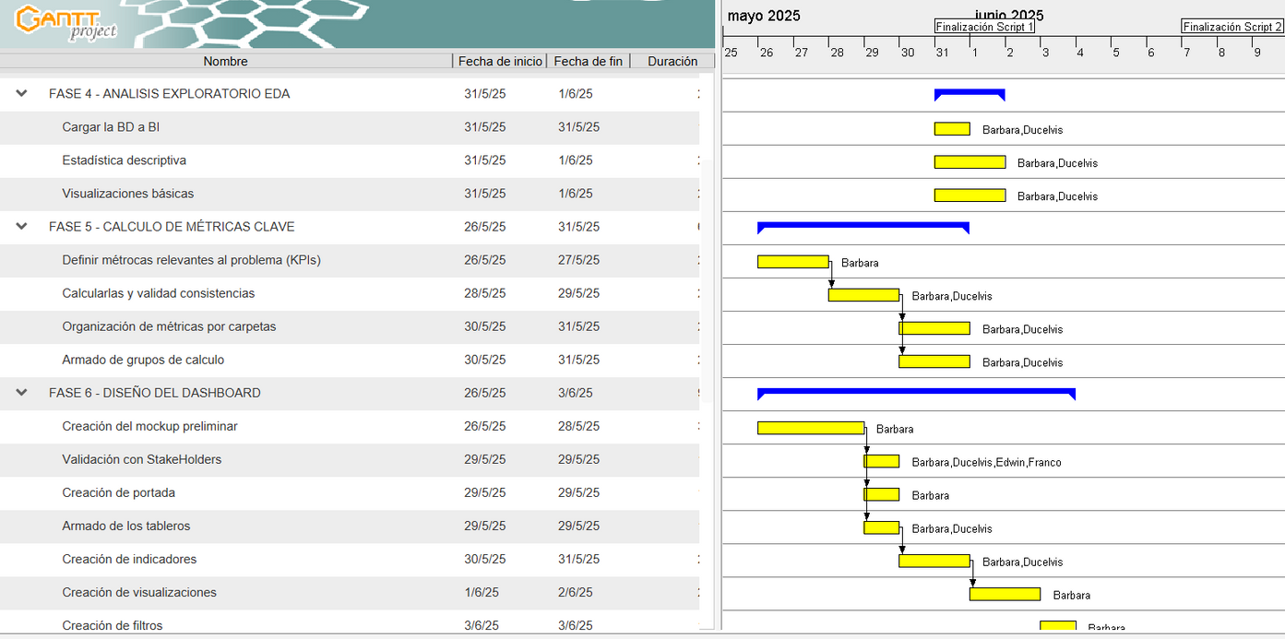
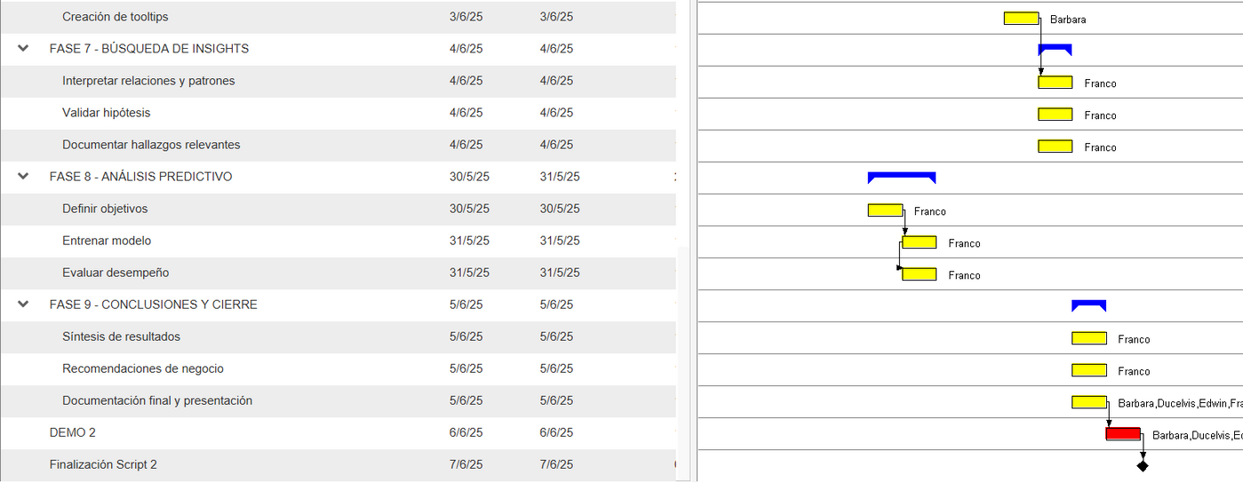
Plan
Script 2

Slide 16
Tablero de Negocio

Slide 17






FINANCIERO
INVENTARIOS
TENDENCIA CRECIENTE DE VENTAS
Insights
ALTOS STOCKS EN MOUNYMEND, DONCASTER, EANVERNESS, GOULCREST, HORNSEY
VENTAS CONCENTRADAS EN TICKETS BAJOS-MEDIOS.
ROTACIÓN DE MERCADO DE 8 (CADA 45 DÍAS)
POSIBLE EFECTO ESTACIONAL O CAMPAÑAS ESPECÍFICAS EN ENERO
PLAZO DE REPOSICIÓN 15 DIAS (1-2 MESES DE INVENTARIO)
ALTA EFICIENCIA FINANCIERA
MANTENER SS DE 20 DIAS AL MENOS
CONCENTRACIÓN DE INGRESOS EN ZONAS ESPECÍFICAS.
STOCK ACTUAL DEBAJO DE SS
ACUMULACIÓN DE INVENTARIO O DESFASE ENTRE COMPRAS Y VENTAS.
AUMENTOS DE VENTAS EN VERANO

Slide 18

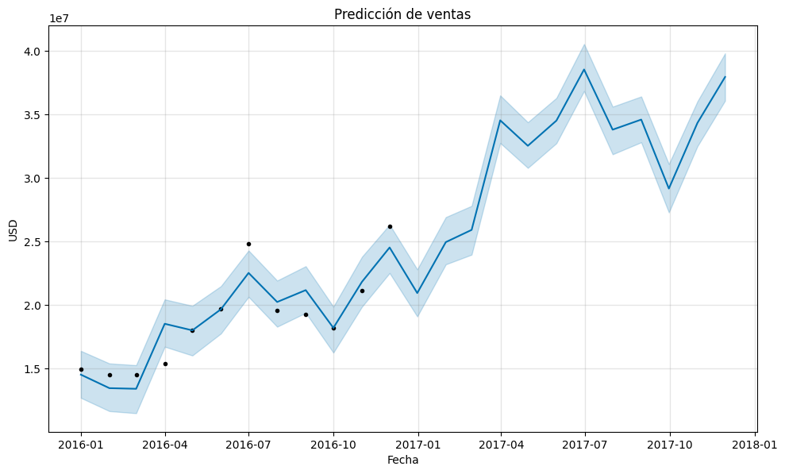
Predicciones al futuro
PROPHET
HERRAMIENTA DE MODELADO
DESARROLLADA POR FACEBOOK(META)
PREDECIR LA DEMANDA FUTURA DE PRODUCTOS
FACILITA LA TOMA DE DECISIONES OPERATIVAS Y FINANCIERAS
OPTIMIZACIÓN LOGISTICA Y FINANCIERA
INSIGHTS
CRECIMIENTO SOSTENIDO
AUMENTO DE VENTAS UN 60% EN 1 AÑO
PICOS EN ABRIL, JULIO Y DICIEMBRE
MAYOR INCERTIDUMBRE A FIN DE AÑO

Slide 19





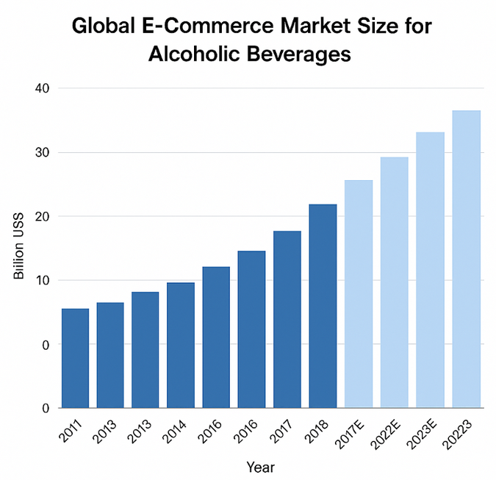



Proyecciones del mercado
DATOS DEL MERCADO DEL 2016
PROYECCIONES DEL MERCADO
CAGR ENTRE 15 AL 20% (2017-2022)
IWSR SUBA 20%
MERCADO GLOBAL DE 2.1 BILLONES USD
MAYOR PENETRACIÓN DE INTERNET.
CRECIMIENTO DE PAGOS DIGITALES
32% VENTAS
900 MILLONES DE DÓLARES
IMPULSOR CLAVE DEL CRECIMIENTO
CRECIMIENTO PRODUCTOS PREMIUM Y ARTESANALES
4,8% VENTAS
4.927,2 MILLONES DE DÓLARES
ITALIA AUMENTO DE CONSUMIDORES
AUMENTO DE BEBIDAS RTD

Slide 20

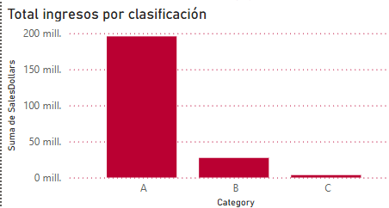
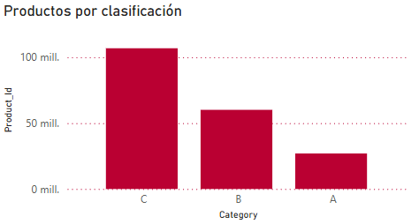






Recomendaciones de negocio
CLASIFICACIÓN ABC
STOCK DE ALTO VALOR
OPTIMIZAR ESPACIO
ALTA ROTACIÓN
POLÍTICAS DIFERENCIADAS
FOCALIZACIÓN ESTRATEGICA
ZONAS DE DISTRIBUCIÓN
ESTRATÉGICAS
DESARROLLO Y
PENETRACIÓN DE MERCADO
REDUCCIÓN DE TIEMPOS Y COSTOS LOGÍSTICOS
MAYOR DISPONIBILIDAD DE PRODUCTOS EN TIENDAS
OPTIMIZACIÓN DE INVENTARIOS POR CERCANÍA
MENOR HUELLA DE CARBONO
ZONAS MANCHESTER, LONDRES Y EDINBURGO
ITALIA Y ESTADOS UNIDOS
ALIANZAS CON MARKETPLACES LOCALES
FOCO EN ESTADOS DE ALTA DEMANDA: CALIFORNIA, NUEVA YORK, FLORIDA Y TEXAS CAMPAÑA DE POSICIONAMIENTO
ESCALADO PROGRESIVO A OTRAS REGIONES

Slide 21
Preguntas
Gracias por su atención

